Slide 1

BÀI 18
VẬN CHUYỂN MÁU QUA HỆ MẠCH VỆ SINH HỆ TUẦN HOÀNssssss
Notes:
Thân Thị Diệp Nga- Bình Dương

Slide 2
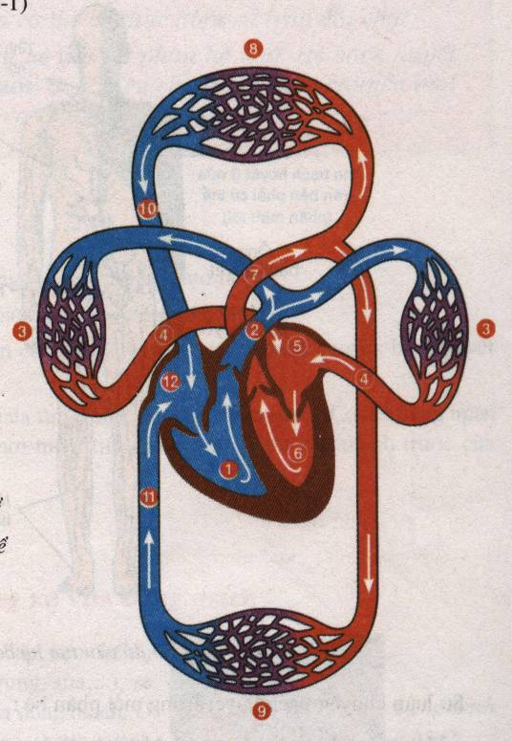
I/ Sự vận chuyển máu qua hệ mạch
Sơ đồ cấu tạo hệ tuần hoàn máu

Slide 3
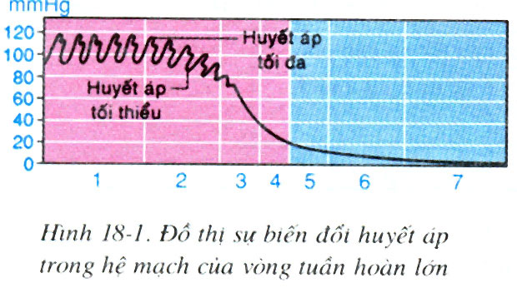
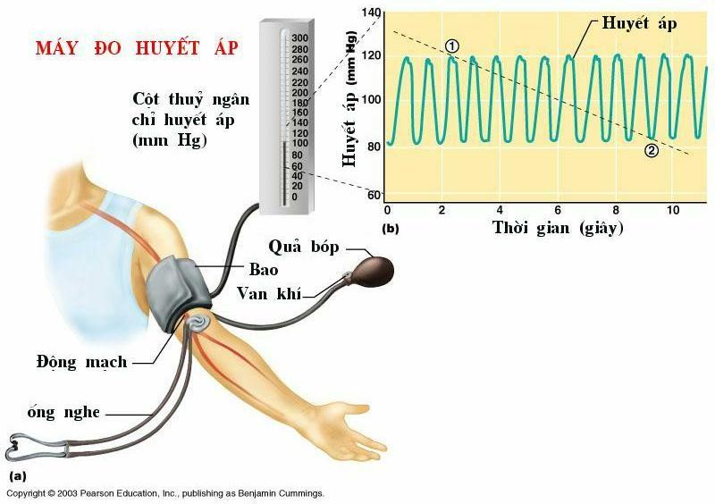
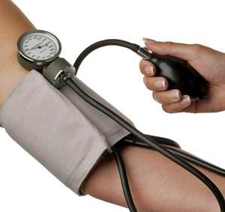
Máy đo huyết áp
Một người huyết áp có ghi 120/80 mmHg em hiểu như thế nào ?

Slide 4
Sự biến đổi vận tốc máu
 | Tốc độ máu
Động mạch | 0.5m/s
Mao mạch | 0,001m/s
Tĩnh mạch | 0.2m/s

Slide 5
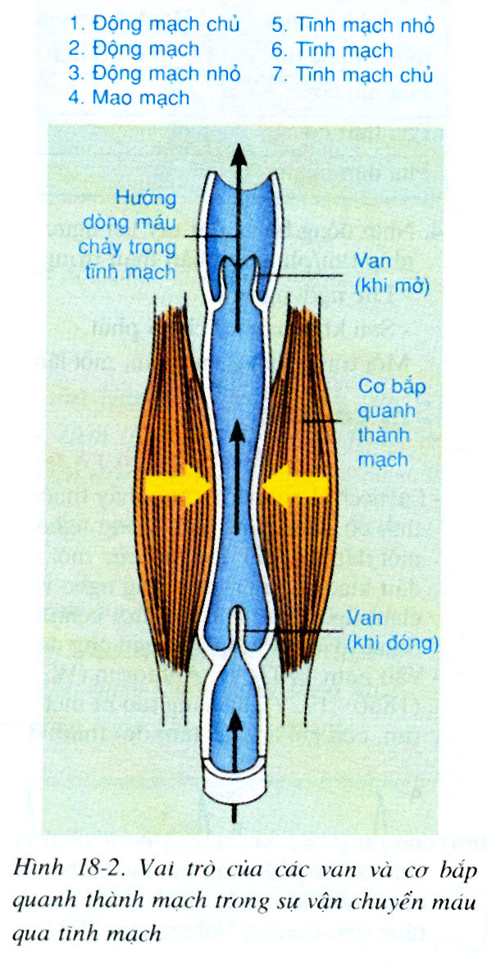
Thảo luận nhóm
1. Lực chủ yếu giúp máu tuần hoàn liên tục và theo một chiều trong hệ mạch được tạo ra từ đâu?
2. Huyết áp trong tĩnh mạch rất nhỏ mà máu vẫn vận chuyển được qua tĩnh mạch về tim là nhờ đâu?

Slide 6
1. Máu tuần hoàn liên tục và theo 1 chiều trong hệ mach nhờ: sức đẩy của tim, áp lực trong mạch máu và vận tốc máu, các van tim
2. Máu vận chuyển được qua tĩnh mạch về tim được hỗ trợ chủ yếu bởi sức đẩy tạo ra do sự co bóp của các cơ bắp quanh thành mạch, sức hút của lồng ngực khi hít vào, sức hút của tâm nhĩ khi dãn ra và còn sự hỗ trợ của các van.

Slide 7

II/ Vệ sinh tim mạch
1/ Cần bảo vệ tim mạch tránh các tác nhân có hại

Slide 8
Tác nhân gây hại
- Khuyết tật tim, bị cú sốc mạnh, sử dụng nhiều các chất kích thích → tăng nhịp tim.
- Một số virut, vi khuẩn tiết độc tố → gây hại tim.
Món ăn chứa nhiều mỡ động vật → hại hệ mạch.
Do luyện tập TDTT quá sức, tức giận… → tăng huyết áp.

Slide 9
Bảo vệ hệ tim mạch
- Cần khắc phục và hạn chế các nguyên nhân làm tăng nhịp tim và huyết áp không mong muốn.
- Tiêm phòng các bệnh có hại cho tim mạch.
Hạn chế ăn các thức ăn có hại cho tim mạch.

Slide 10

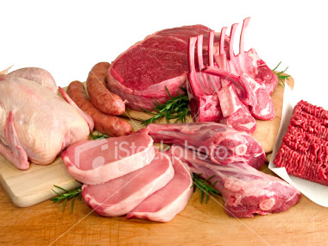
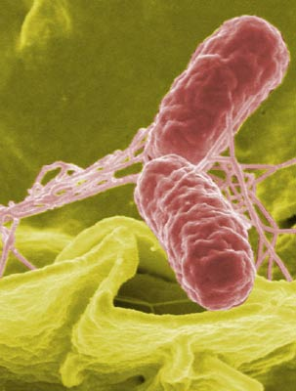
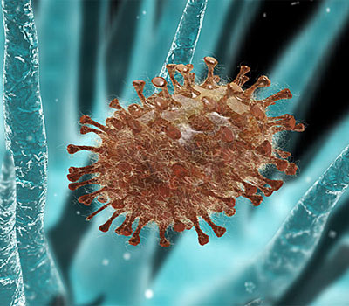
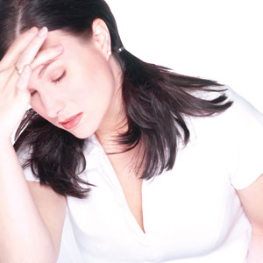
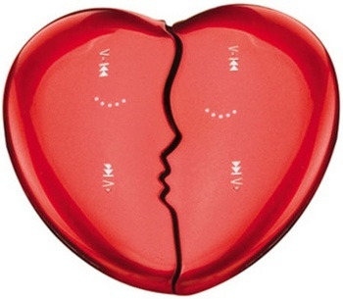
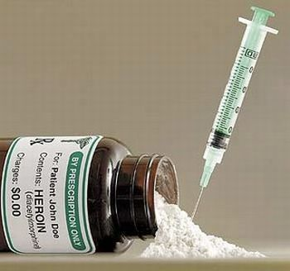
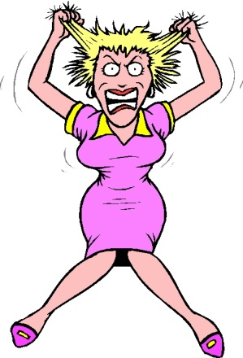
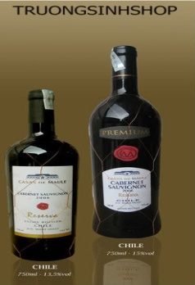
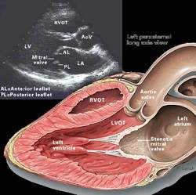
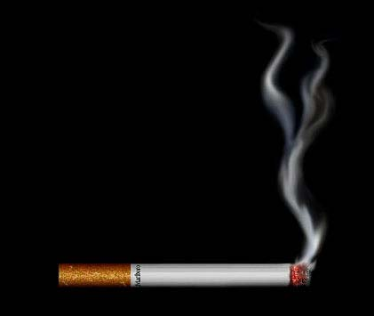
Các tác nhân có hại cho tim, mạch:
Mỡ động vật
VK thương hàn
Vi rút cúm
Stress, giận dữ…
Hêrôin
Rượu
Hở van tim
Thuốc lá

Slide 11




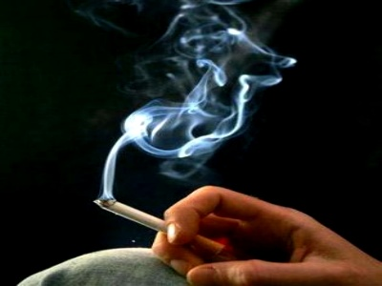
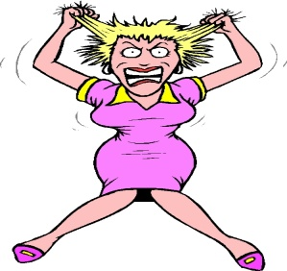
☞ Các biện pháp bảo vệ tránh các tác nhân có hại cho hệ tim mạch:
Mỡ động vật
Hêrôin
Stress, giận dữ…
Rượu
Thuốc lá

Slide 12
2. Cần rèn luyện hệ tim mạch
Các chỉ số | Trạng thái | Người bình thường | Vận động viên
Nhịp tim (lần\phút) | Lúc nghỉ ngơi Lúc hoạt động gắng sức | 75 150 | 40-60 180-240
Lượng máu được bơm của một ngăn tim (ml/lần) | Lúc nghỉ ngơi Lúc hoat động gắng sức | 60 90 | 75-115 180-210
Bảng 18: Khả năng làm việc của tim

Slide 13
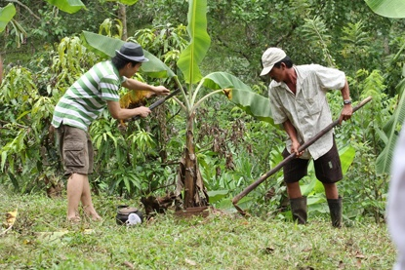
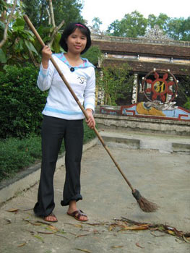
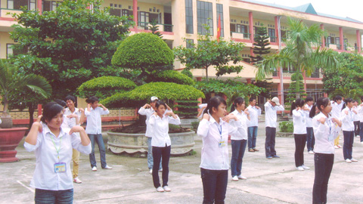
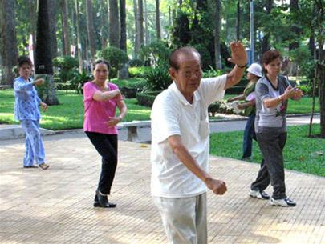
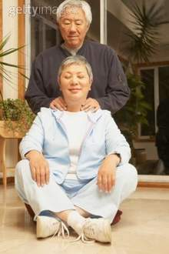
Lao động vừa sức
Tập TDTT
Xoa bóp
Tập dưỡng sinh

Slide 14

CỦNG CỐ
Nêu các biện pháp vệ sinh hệ tim mạch?
Biện pháp vệ sinh:
Bảo vệ hệ tim mạch tránh các tác nhân có hại.
Rèn luyện hệ tim mạch
Khắc phục và hạn chế các tác nhân làm tăng nhịp tim và huyết áp không mong muốn.
Hạn chế ăn các món ăn có hại cho tim mạch.
Tiêm phòng các bệnh có hại cho tim mạch.
Thể dục thể thao
Lao động
Xoa
bóp
Đều đặn, thường xuyên, vừa sức

